Slide 1
Financiamento do Saneamento Básico
Considerações para o debate – 04/05/2023

Slide 2
Premissas 1
Os serviços de saneamento constituem um monopólio natural
São serviços essenciais, a demanda é permanente (“não se escolhe outro produto”)
Riscos de oferta (secas)
Pandemia da Covid 19 não afetou o setor
Heterogeneidade de prestadores
São 28 CESBs (24 “Sociedade de economia mista com administração pública - SEMAP”; 2 AUT; 1 EP; 1 PRIV.)
Das 24 empresas cuja natureza jurídica é SEMAP”, 15 passaram pela análise de capacidade econômica e financeira
Fonte: https://www.gov.br/ana/pt-br/assuntos/noticias-e-eventos/noticias/ana-divulga-relacao-dos-prestadores-de-servicos-de-agua-potavel-ou-de-esgotamento-sanitario-que-apresentaram-documentacao-de-capacidade-economico-financeira

Slide 3
Premissas 2- Financiamento
Trata-se de projetos normalmente de longo prazo
Necessita de grandes volumes de recursos para investimentos
A necessidade de investimento não se da no mesmo tempo da geração de receita pelos serviços prestados
Necessidade do pagamento dos recursos obtidos ser parcelado e diluído no tempo, de forma a ser sustentado pelo fluxo de caixa

Slide 4
Fontes de Financiamento
Bancos públicos (BNDES/CEF/Banco do Nordeste (BNB)...)
Recursos do OGU
Recursos próprios
Agências multilaterais (BID, IFC, BIRD)
Bancos de desenvolvimento estrangeiros (KfW e JICA)
Debêntures simples e incentivadas (lei n. 12.431/2011)
Títulos internacionais;
FDICs (fundos de investimento em direitos creditórios)
Estados controladores
Outros...

Slide 5
Vantagens e desvantagens
As agências multilaterais e bancos de desenvolvimento estrangeiros oferecem prazos mais longos (15, 20 anos) e os juros costumam ser baixos, mas variam de acordo com as condições de captação de cada instituição. (Ponto negativo: financiamento se realiza em moeda estrangeira - risco cambial à operação)

Slide 6
Exigências
Tanto bancos públicos como agências multilaterais e bancos de desenvolvimento estrangeiros consideram, além dos atributos do crédito, os aspectos relativos ao projeto a ser financiado. Para aprovação, contratação e desembolso dos recursos é necessário:
regularidade fundiária e de licenciamento ambiental;
viabilidade e funcionalidade do projeto;
custos adequados aos parâmetros do setor;
comprovação do uso dos recursos nas finalidades aprovadas;
acompanhamento da evolução física;
acompanhamento dos benefícios sociais

Slide 7
Papel do BNDES
Crise fiscal/Regime de recuperação fscal
Aprovação da Emenda Constitucional nº 95 (EC 95)
Programa de Parcerias do Investimento (PPI) / MP-727/2016
Estruturação de projetos no saneamento, buscando atrair mais capital privado nacional e estrangeiro para o setor
Modelagem das privatizações
O BNDES, nos últimos anos, vem alterando sua taxa de juros de forma a acompanhar o mercado
(i) desmonte institucional, (ii) regimes de austeridade fi scal e (iii) privatização de serviços públicos.

Slide 8
Mercado de Capitais - Debêntures
Debêntures são títulos representativos de dívida emitidos por empresas com o objetivo de captar recursos para diversas finalidades, como, por exemplo o financiamento de seus projetos
As debêntures têm sido destinadas principalmente para capital de giro, distribuição de dividendo para holding (no caso de SPEs) e investimentos de rápido retorno em intervenções pulverizadas e pequenas
Os custos de transação relacionados a uma emissão de debêntures são os relativos ao registro junto à CVM e à coordenação da oferta, sem necessidade de outros custos de transação associados ao acompanhamento dos projetos

Slide 9
Mercado de Capitais – Debêntures Incentivadas
Debêntures incentivadas (lei n. 12.431/2011), devem ser vinculadas a um projeto de investimento e precisam comprovar a utilização dos recursos
O incentivo tributário previsto na Lei 12.431 é concedido a projetos prioritários, selecionados pelo ministério setorial – no caso, o ministério do setor ou que integrem o Programa de Parcerias de Investimento (PPI)
A penalidade prevista pela não alocação de parte ou integralidade do valor emitido no projeto priorizado é de multa de 20%, a ser aplicada pela Receita Federal

Slide 10
Mercado de Capitais – Debêntures
As debêntures, incentivadas ou não
Vantagens em relação aos financiamentos via bancos públicos, agências multilaterais e bancos de desenvolvimento estrangeiros:
As operações de vendas de títulos e valores mobiliários não estão inclusas no limite de crédito para o setor público ao qual estão sujeitas as CESBs. E, dependendo da classificação de risco do emissor, as emissões de debêntures conseguem ser feitas sem garantias específicas
As debêntures incentivadas tem prazo relativamente curto 9,3 anos em média (2016 - out/2020)
Debêntures simples média de 4,5 anos (2016 - out/2020)

Slide 11
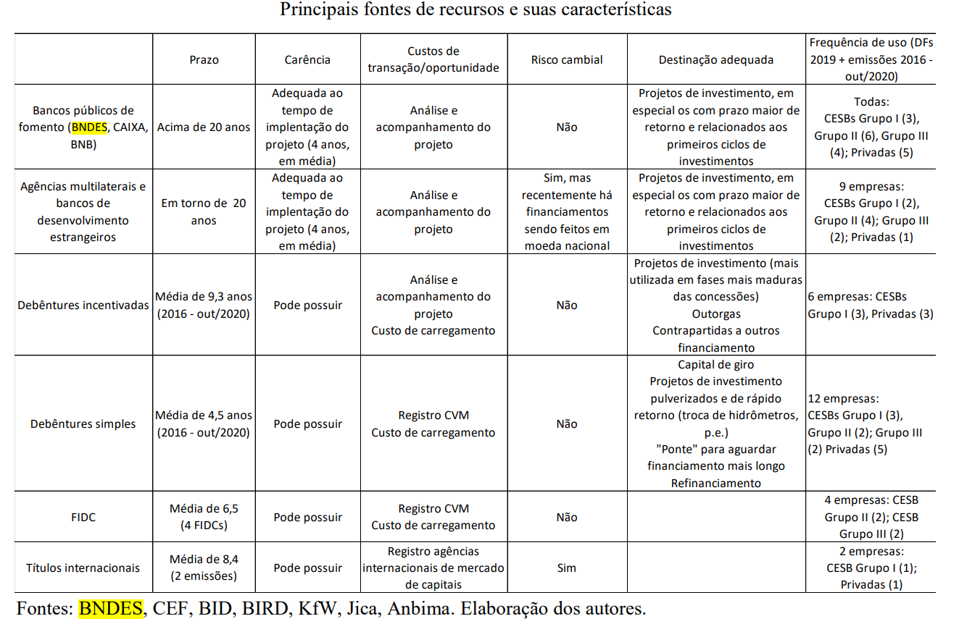

Slide 12
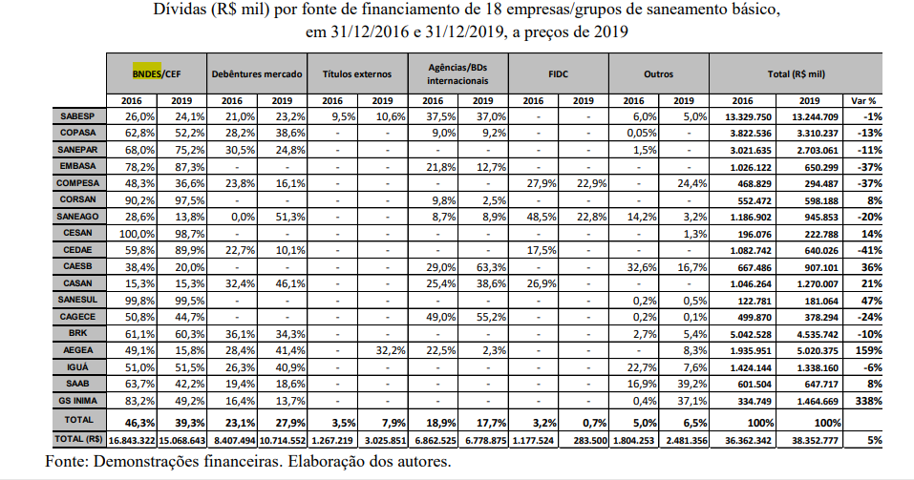

Slide 13
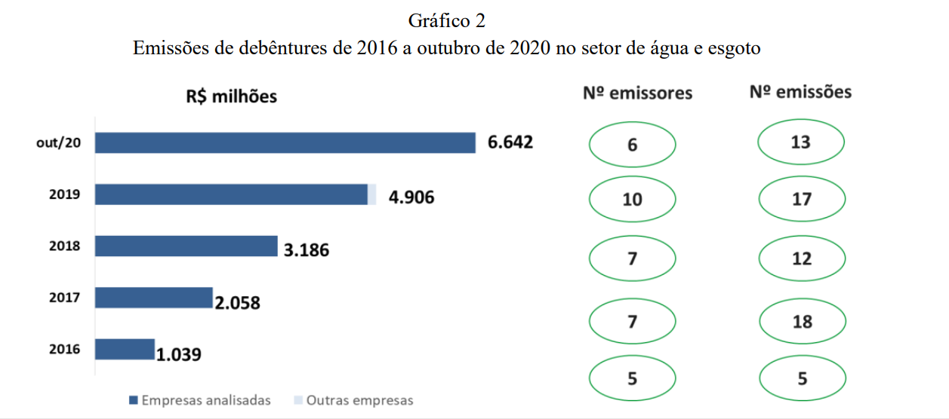

Slide 15
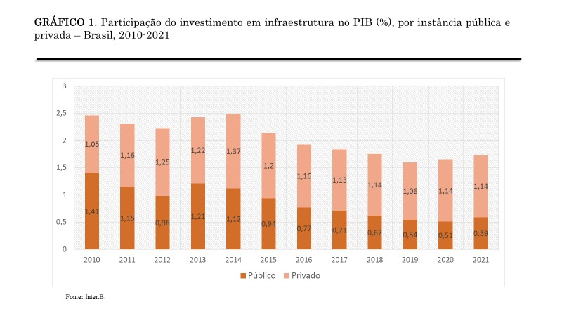

Slide 16
Nos últimos anos, Aegea, BRK Ambiental e Iguá Saneamento têm buscado levantar mais capital para investimentos por meio de diferentes rodadas de emissão de debêntures. No caso da Aegea, por exemplo, os mercados de capitais nacional e internacional foram as fontes de 74,2% de sua dívida em 2021.
Aegea, Apresentação institucional, fevereiro de 2021 (power point baixado do site da empresa em 18 de março de 2021

Slide 17
PPP – Lei 11.079/2004 (Financiamento)?
Parceria público-privada é o contrato administrativo de concessão, na modalidade patrocinada ou administrativa
Concessão patrocinada é a concessão de serviços públicos ou de obras públicas de que trata a Lei nº 8.987, de 13 de fevereiro de 1995, quando envolver, adicionalmente à tarifa cobrada dos usuários contraprestação pecuniária do parceiro público ao parceiro privado
Concessão administrativa é o contrato de prestação de serviços de que a Administração Pública seja a usuária direta ou indireta, ainda que envolva execução de obra ou fornecimento e instalação de bens.

Slide 18
Garantias da PPP
Art. 8º As obrigações pecuniárias contraídas pela Administração Pública em contrato de parceria público-privada poderão ser garantidas mediante:
I – vinculação de receitas, observado o disposto no inciso IV do art. 167 da Constituição Federal ;
II – instituição ou utilização de fundos especiais previstos em lei;
III – contratação de seguro-garantia com as companhias seguradoras que não sejam controladas pelo Poder Público;
IV - garantia prestada por organismos internacionais ou instituições financeiras;
V – garantias prestadas por fundo garantidor ou empresa estatal criada para essa finalidade;
VI – outros mecanismos admitidos em lei.

Slide 19
Recomendações
Revisão dos critérios de disponibilização de recursos públicos/limite de endividamento/teto do Conselho Monetário Nacional
Qualificação do gasto público
Programa de recuperação e revitalização dos operadores públicos
Fundo Nacional de Universalização do Acesso aos Serviços de Saneamento
Fim do critério de melhor oferta de pagamento pela outorga após qualificação de propostas técnicas

Slide 20
Siglas
IFC - International Finance Corporation (Grupo Banco Mundial para o setor privado)
BIRD - Banco Internacional para Reconstrução e Desenvolvimento
BID - Banco Interamericano de Desenvolvimento
JICA - Agência de Cooperação Internacional
KfW - Banco de Desenvolvimento Alemão

Slide 21
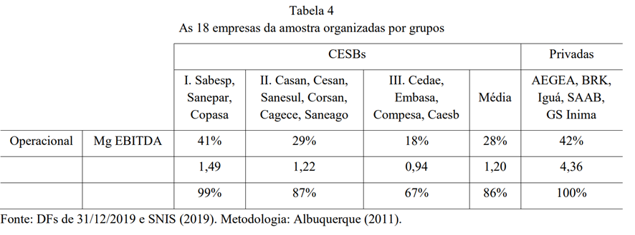
ALBUQUERQUE, G. D. R. Estruturas de financiamento aplicáveis ao setor de saneamento básico. BNDES Setorial, n. 34, p. 45-94, set. 2011. Disponível em: https://www.bndes.gov.br/SiteBNDES/export/sites/default/bndes_pt/Galerias/Arquivos/conhecimen to/bnset/set3402.pdf. Acesso em: 1 dez. 2020):
Guilherme da Rocha Albuquerque

Slide 22
Fontes
O financiamento dos serviços de água e esgoto: análise do passado recente (2016-2019) e desafios da diversificação de fontes para chegar à universalização
Autor@s:Letícia Barbosa Pimentel e Marcelo Trindade Miterhof
Disponível em: https://www.scielo.br/j/ecos/a/W6bJdcQYNnbkrLdyrC8Cfqd/
Entre a austeridade e a financeirização: As privatizações e os desafios dos serviços públicos no Brasil
Autores: Fernando Amorim Teixeira e Gustavo Teixeira Ferreira da Silva
Disponível em: https://www.fnucut.org.br/wp-content/uploads/2023/04/Doc.8-Privatizacao-dos-Servicos-Publicos_PDF.pdf
Apoio: Isadora Cruxên: Professora de Negócios e Sociedade na Queen Mary University of London, UK

Slide 23
OBRIGADO
EDSON APARECIDO DA SILVA
SECRETÁRIO EXECUTIVO DO ONDAS
04/052023
E-mail: edsonsaneamento@gamil.com
Fone:(11)98674-4984

